Slide 1
MEDIA MENGAJAR
IPAS Volume 2
UNTUK SD/MI KELAS 4

Slide 2
Bab
Kegiatan Ekonomi di Indonesia
8
TUJUAN PEMBELAJARAN:
Menjelaskan dan menyajikan hasil identifikasi kegiatan produksi, distribusi, dan konsumsi.
Menjelaskan jenis-jenis usaha dalam bidang ekonomi di Indonesia.
Menjelaskan jenis-jenis lembaga ekonomi di masyarakat.
Mempraktikkan kegiatan ekonomi.
Sumber: www.shutterstock.com

Slide 3
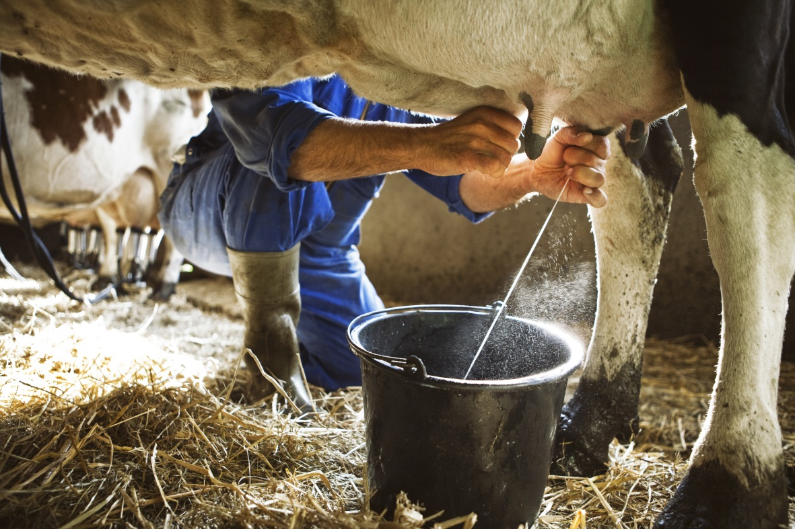
A. Kegiatan Ekonomi untuk Memenuhi Kebutuhan Hidup
1. Produksi
Kegiatan mengolah barang mentah menjadi bahan setengah jadi atau barang jadi.
Sumber: www.shutterstock.com

Slide 4
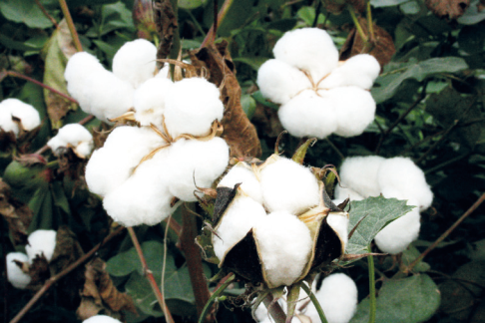
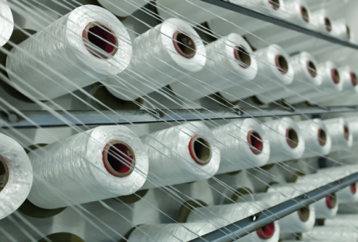
Tanaman kapas, contoh bahan mentah.
Pintalan benang, contoh bahan setengah jadi.
Pakaian, contoh barang jadi.
Sumber: www.shutterstock.com

Slide 5
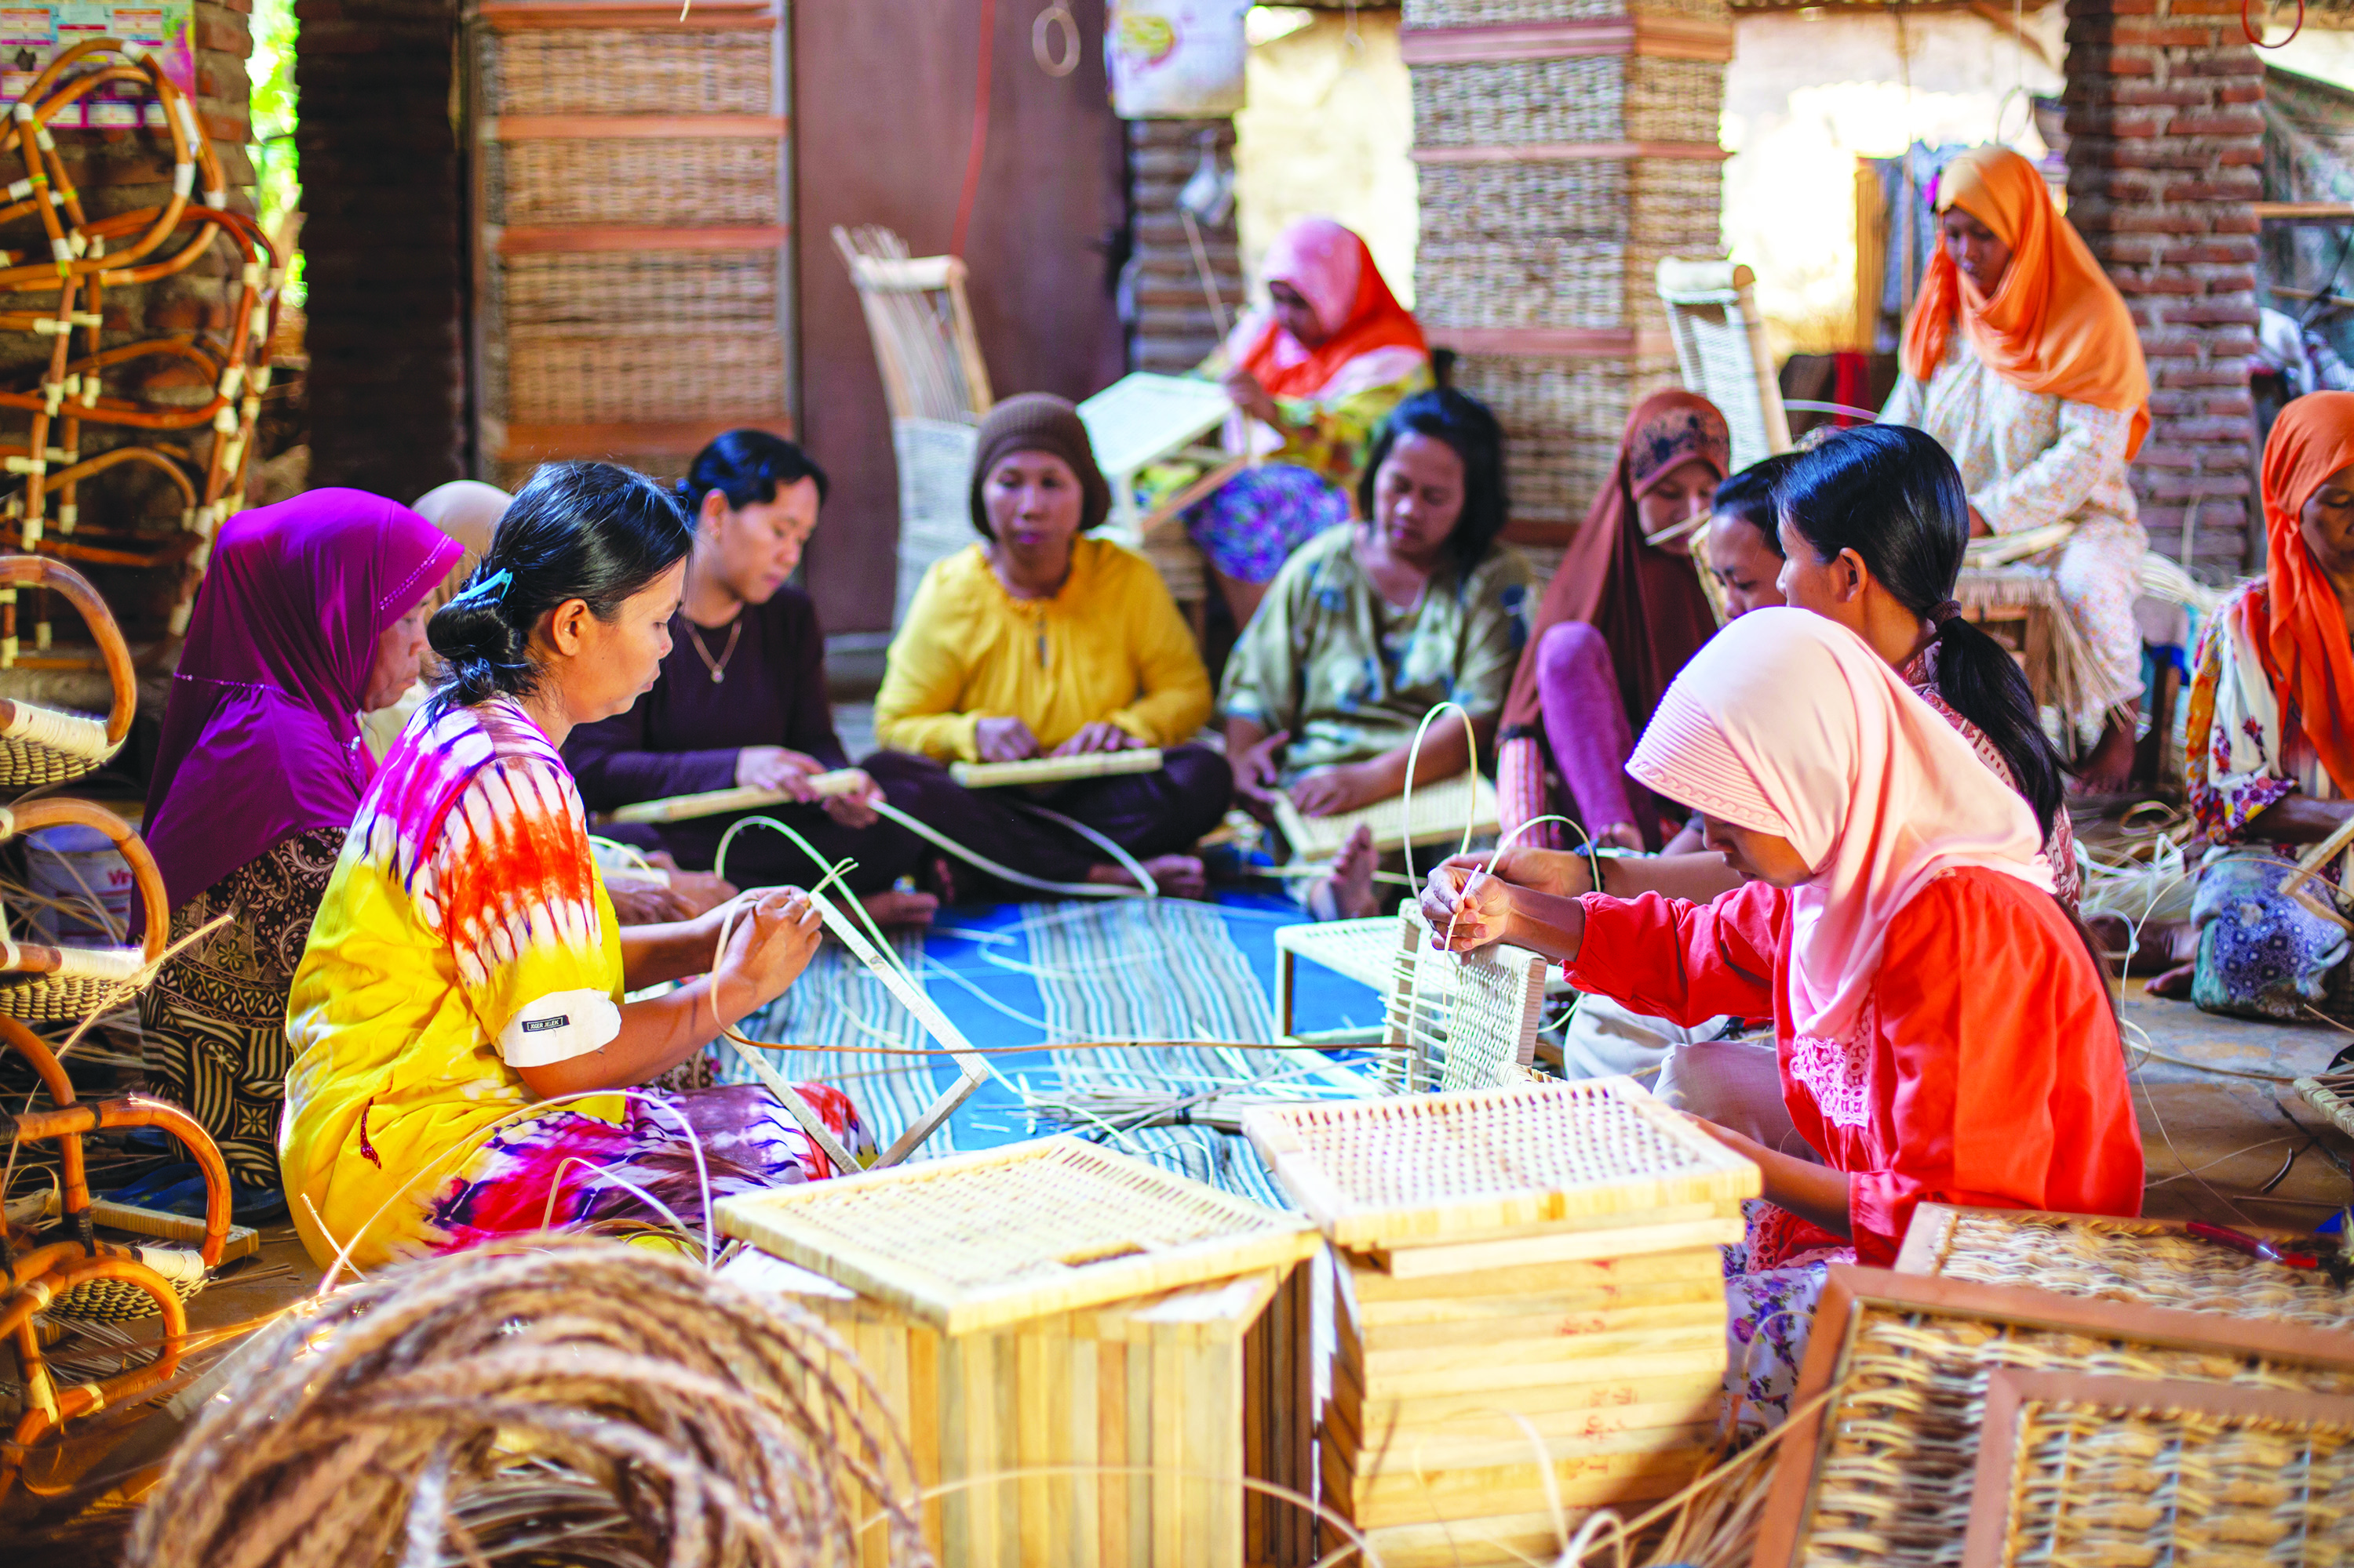
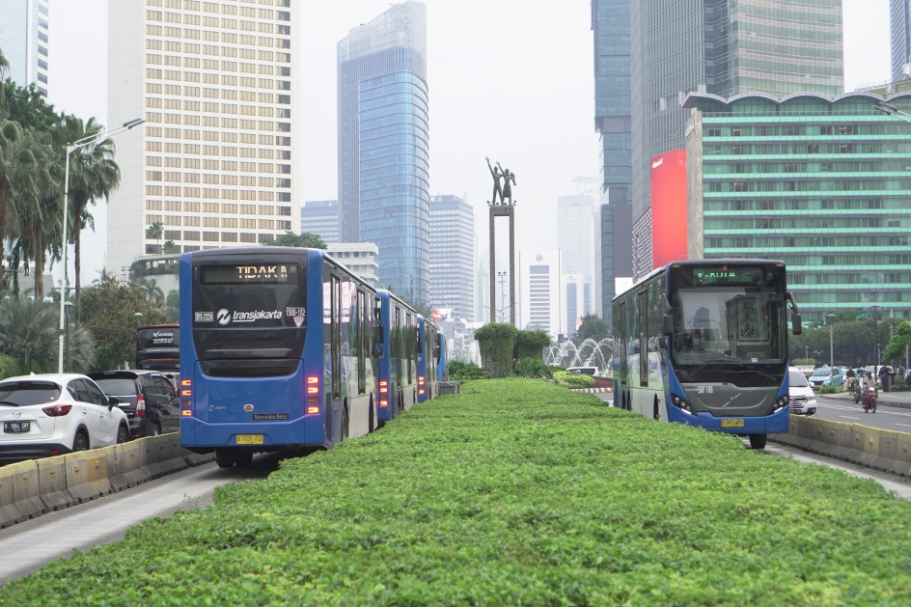
Perajin melakukan kegiatan produksi barang.
Supir bus melakukan kegiatan produksi jasa.
Sumber: www.shutterstock.com

Slide 6
2. Distribusi
Kegiatan yang memudahkan konsumen memperoleh barang kebutuhan dari produsen.
Sumber: www.shutterstock.com
Distributor, sebutan untuk orang yang melakukan distribusi.
Sumber: www.shutterstock.com

Slide 7
3. Konsumsi
Konsumsi juga berarti
mengambil manfaat dari suatu barang atau jasa.
Kita harus bersikap hemat saat melakukan kegiatan konsumsi.
Sumber: www.shutterstock.com

Slide 8
Menghargai Produk Buatan Dalam Negeri
Menggunakan barang sesuai kebutuhan.
Menyimpan barang agar tidak rusak.
Menggunakan bahan baku dari dalam negeri.
Memuji kualitan barang buatan dalam negeri.
Sumber: www.shutterstock.com

Slide 9
B. Jenis-Jenis Usaha dalam Bidang Ekonomi di Indonesia
Kebutuhan hidup yang beragam mendorong manusia melakukan berbagai usaha ekonomi.
Usaha ekonomi yang dilakukan disesuaikan dengan kondisi alam sekitar.

Slide 10
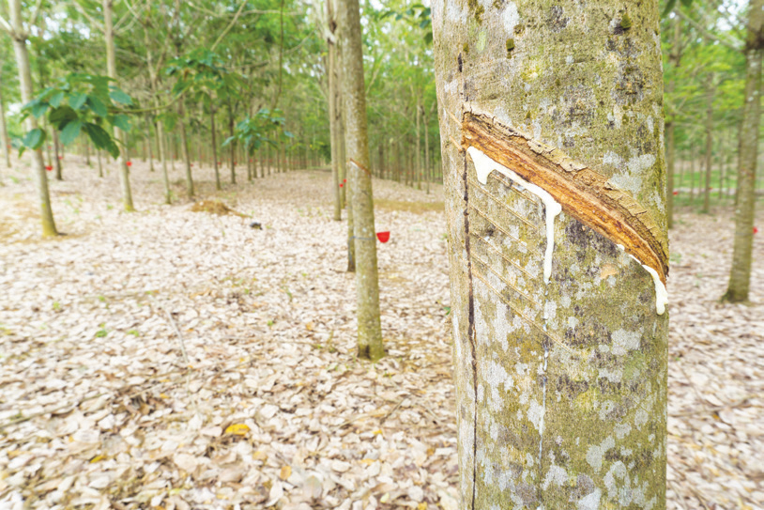
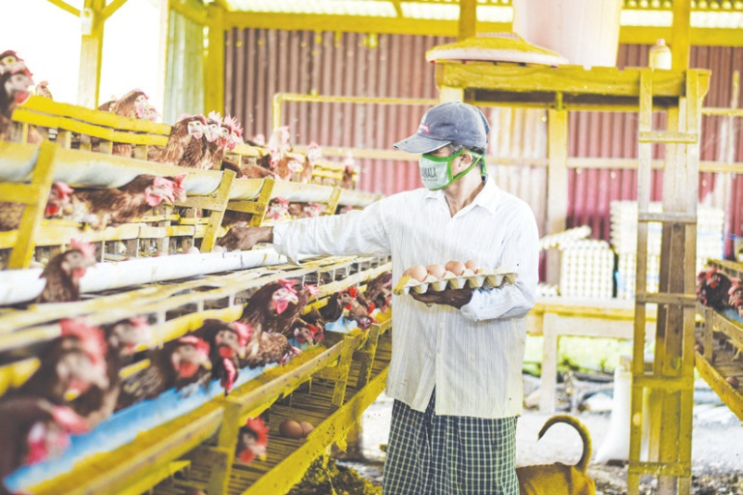
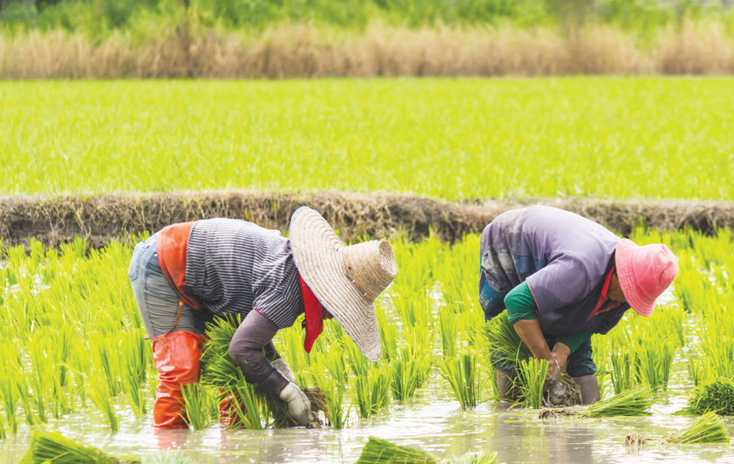
1. Jenis-Jenis Usaha Ekonomi di Masyarakat
a. Usaha Agraris
Hasil usaha agraris dapat dimanfaatkan secara langsung ataupun sebagai bahan baku industri.
Pertanian
Sumber: www.shutterstock.com
Perhutanan
Peternakan

Slide 11
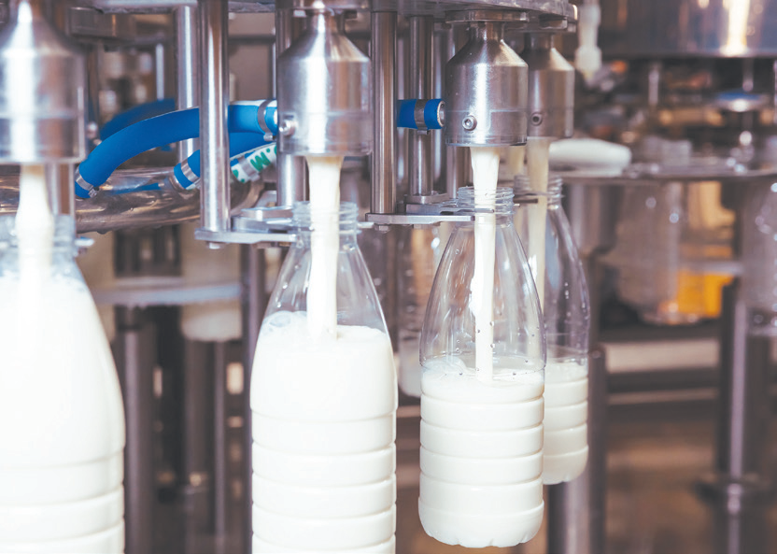
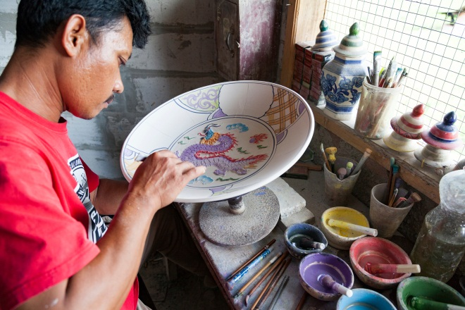
b. Usaha Industri
Pabrik susu, contoh industri besar.
Usaha industri mengolah bahan mentah dari usaha agraris menjadi barang jadi yang siap digunakan oleh masyarakat.
Perajin, contoh industri rumahan.
Usaha industri dapat dilakukan secara sederhana ataupun besar-besaran di pabrik.
Sumber: www.shutterstock.com

Slide 12
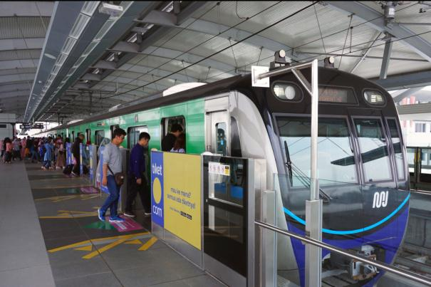
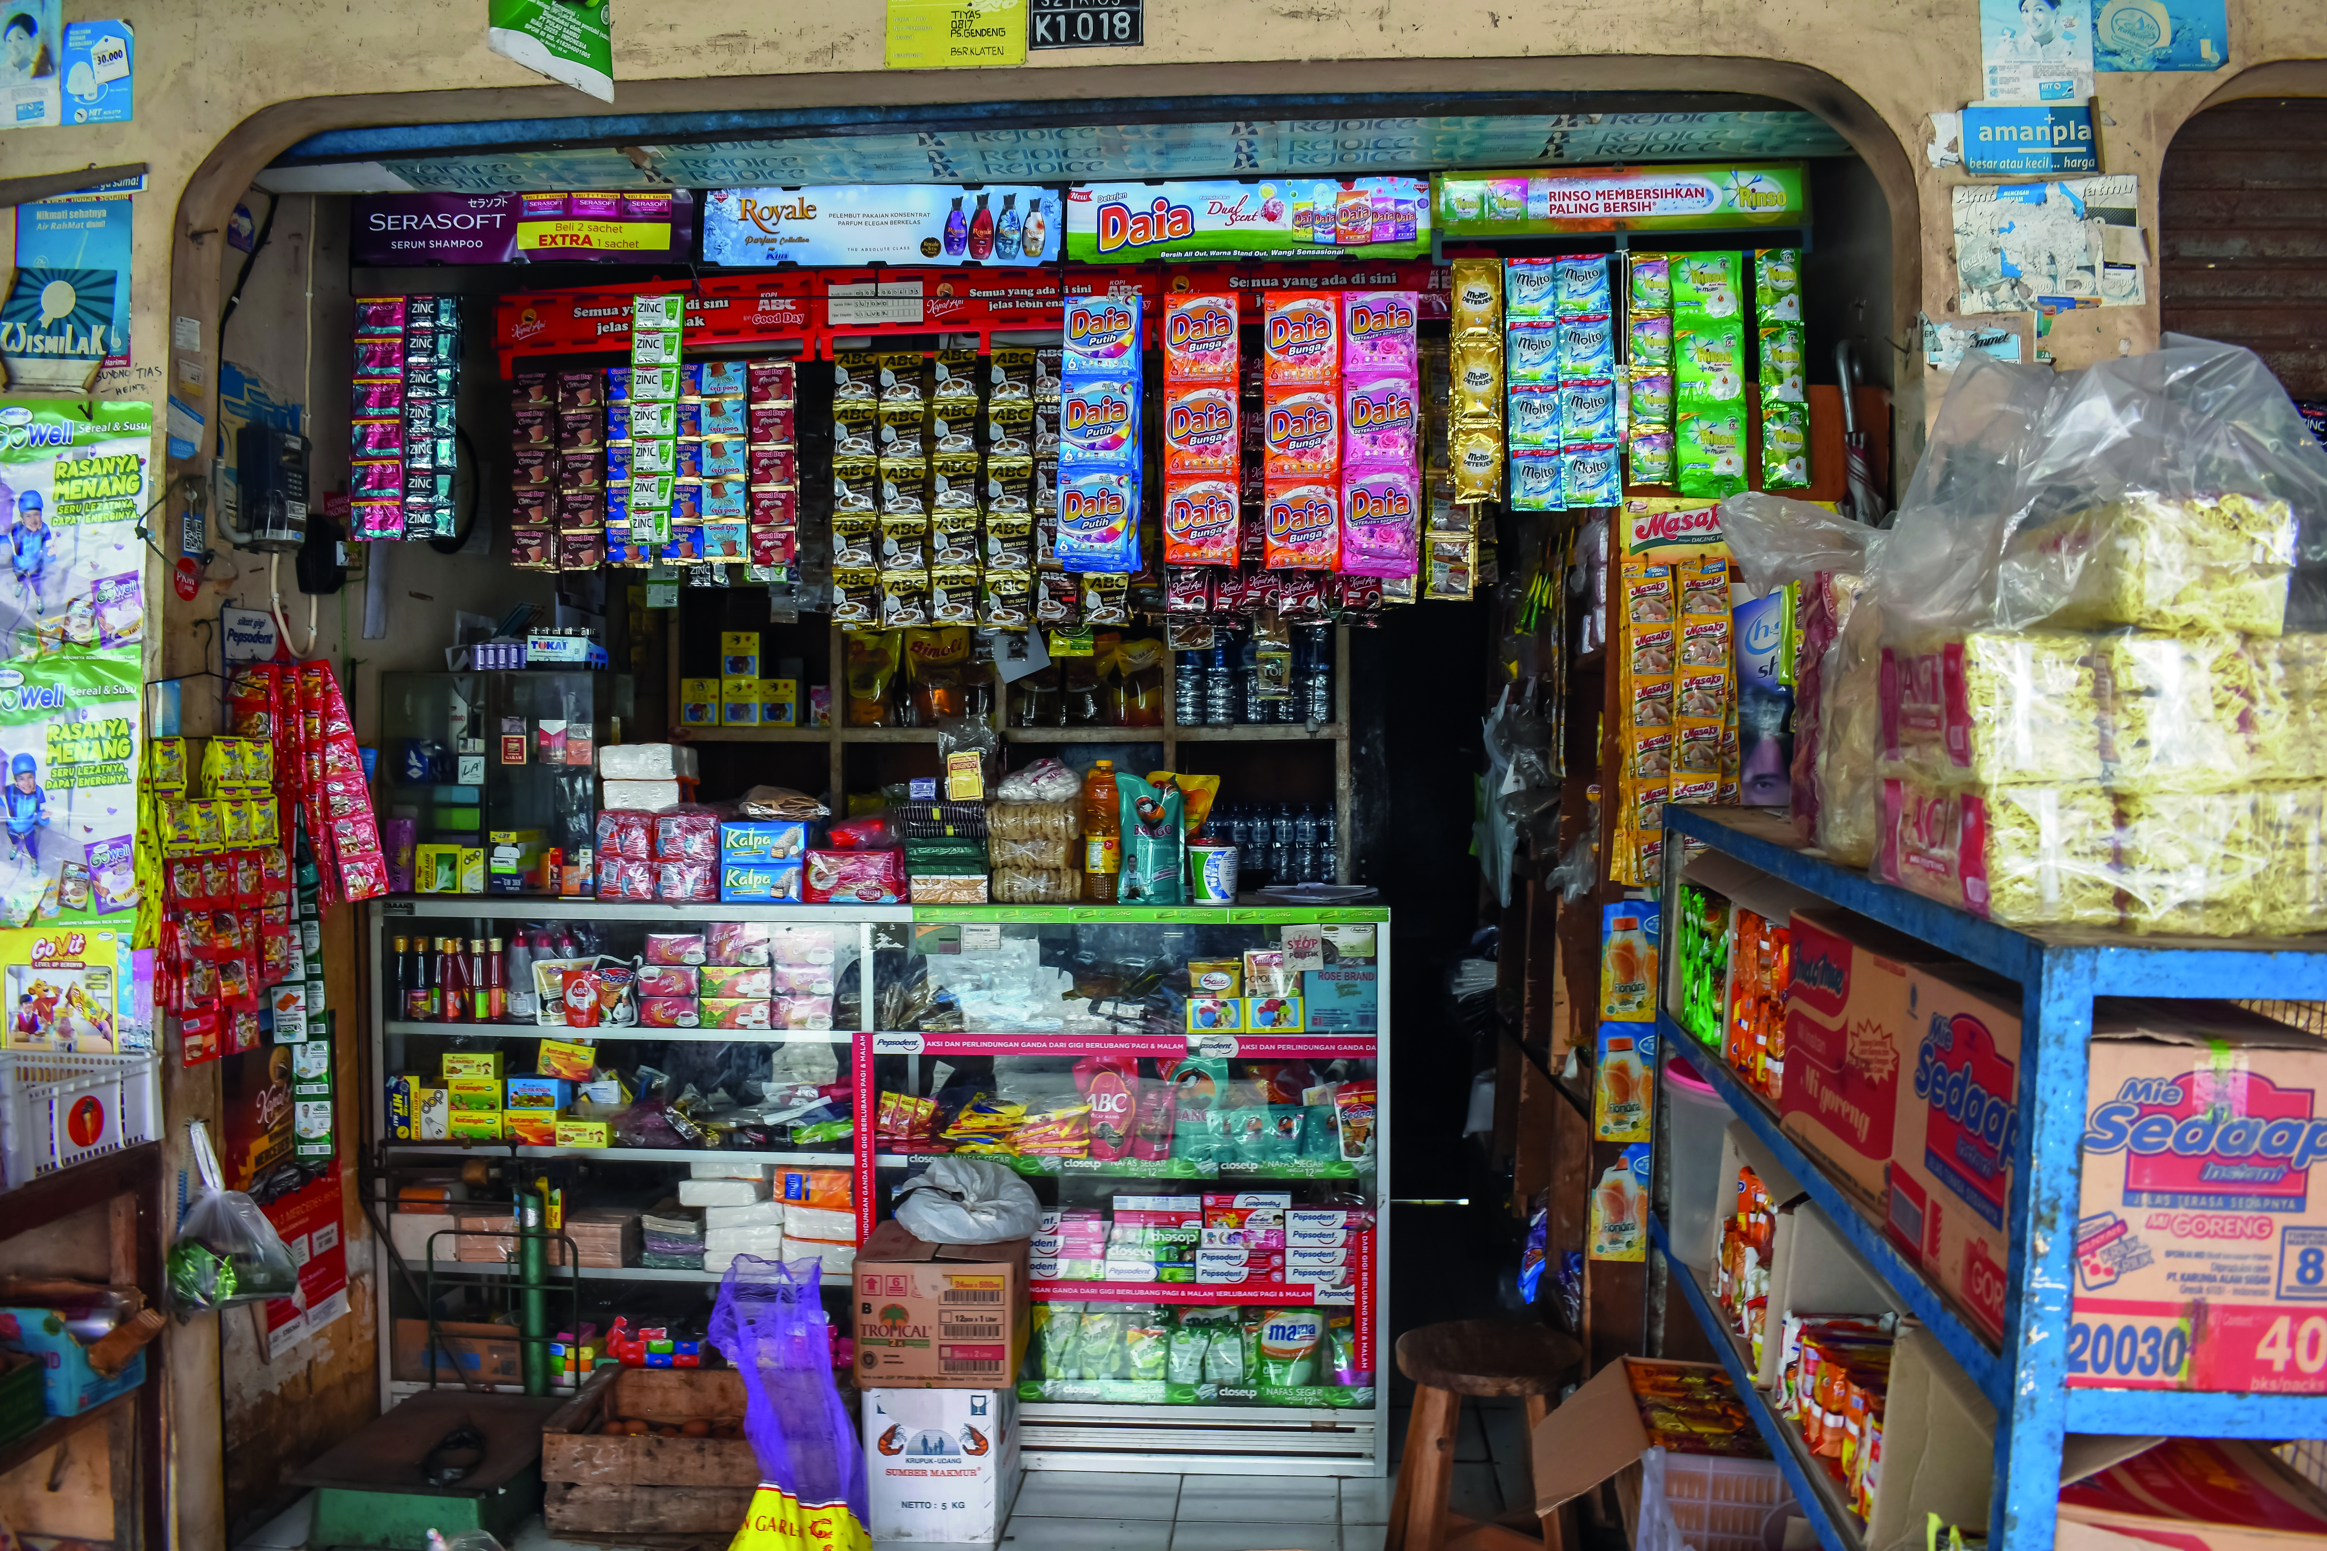
c. Usaha Perdagangan
Pedagang menmembeli suatu barang atau jasa untuk kemudian dijual kembali dalam usaha perdagangan.
Usaha jasa di bidang transportasi
Usaha perdagangan barang di warung
Sumber: www.shutterstock.com

Slide 13
2. Pengelolaan Usaha Ekonomi
a. Usaha Perseorangan
Kelebihan:
Usaha dapat dikembangkan sesuai keinginan.
Keuntungan dinikmati sendiri.
Pengambilan keputusan cepat dilakukan.
Kekurangan:
Modal dan kreativitas terbatas.
Risiko dan kerugian usaha ditanggung sendiri.
Pedagang asongan, dikelola secara perseorangan.
Sumber: www.shutterstock.com

Slide 14
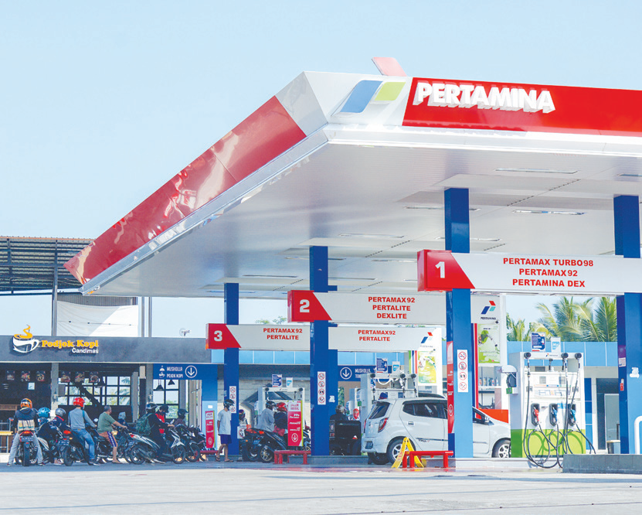
b. Usaha Kelompok
Kelebihan:
Memiliki modal banyak.
Risiko dan kerugian usaha ditanggung bersama.
Banyak ide dan kemampuan mengembangkan usaha.
Sumber: www.shutterstock.com
Kekurangan:
PT Pertamina, contoh usaha perseroan terbatas.
Keuntungan dibagi dengan pemilik.
Pengambilan keputusan lama.
Kelangsungan usaha tidak menentu.

